Slide 1
Elektronski fakultet u Nišu, 2023
Projektovanje i analiza algoritama
3. Rešavanje rekurentnih relacija

Slide 2
Sortiranje rekapitulacija
Insertion sort:
  Najgori slučaj: Θ ( )
Može li bolje?
n
2
Da !
Merge sort
Divide-and-Conquer paradigma

Slide 3
Merge Sort (divide-conquer)
Divide
?
Conquer

Slide 4
Merge sort - ideja
MERGE-SORT A[1 . . n]
If n = 1, kraj.
Rekurzivno sortiranje A[ 1 . . ⎡n/2⎤ ] i A[ ⎡n/2⎤+1 . . n ] .
“Merge” 2 sortirane liste.
Ključna procedura: MERGE

Slide 5
Funkcija Merge(B, C)
16
10
8
3
7
5
4
2
2
2 3 4 5 7 8 10 16
2 3
2 3 4
2 3 4 5
2 3 4 5 7
Ako su veličine nizova B i C s i t, respektivno:
Runtime je:
O ( s + t )

Slide 6
Merganje dva sortirana niza
20
13
7
2
12
11
9
1

Slide 7
Merganje dva sortirana niza
20
13
7
2
12
11
9
1
1

Slide 8
Merganje dva sortirana niza
20
13
7
2
12
11
9
1
20
13
7
2
12
11
9
1

Slide 9
Merganje dva sortirana niza
20
13
7
2
12
11
9
1
20
13
7
2
12
11
9
1
2

Slide 10
Merganje dva sortirana niza
20
13
7
2
12
11
9
1
20
13
7
2
12
11
9
20
13
7
12
11
9
1
2

Slide 11
Merganje dva sortirana niza
20
13
7
2
12
11
9
1
20
13
7
2
12
11
9
20
13
7
12
11
9
1
2
7

Slide 12
Merganje dva sortirana niza
20
13
7
2
12
11
9
1
20
13
7
2
12
11
9
20
13
7
12
11
9
20
13
12
11
9
1
2
7

Slide 13
Merganje dva sortirana niza
20
13
7
2
12
11
9
1
20
13
7
2
12
11
9
20
13
7
12
11
9
20
13
12
11
9
1
2
7
9

Slide 14
Merganje dva sortirana niza
20
13
7
2
12
11
9
1
20
13
7
2
12
11
9
20
13
7
12
11
9
20
13
12
11
9
20
13
12
11
1
2
7
9

Slide 15
Merganje dva sortirana niza
20
13
7
2
12
11
9
1
20
13
7
2
12
11
9
20
13
7
12
11
9
20
13
12
11
9
20
13
12
11
1
2
7
9
11

Slide 16
Merganje dva sortirana niza
20
13
7
2
12
11
9
1
20
13
7
2
12
11
9
20
13
7
12
11
9
20
13
12
11
9
20
13
12
11
20
13
12
1
2
7
9
11

Slide 17
Merganje dva sortirana niza
20
13
7
2
12
11
9
1
20
13
7
2
12
11
9
20
13
7
12
11
9
20
13
12
11
9
20
13
12
11
20
13
12
1
2
7
9
11
12

Slide 18
Merganje dva sortirana niza
20
13
7
2
12
11
9
1
20
13
7
2
12
11
9
20
13
7
12
11
9
20
13
12
11
9
20
13
12
11
20
13
12
1
2
7
9
11
12
Za merge n elemenata složenost = Θ(n) (linearna).

Slide 19
Merge Sort: Primer - Domaći
Demonstracija MergeSort() nad vektorom
A = {10, 5, 7, 6, 1, 4, 8, 3, 2, 9};

Slide 20
Pseudokod
MergeSort ( A, l, n )
  m = (n+l) / 2;
  A1 = MergeSort ( A, l, m );
  A2 = MergeSort ( A, m+1, n );
  Merge (A1, A2);
Vremenska složenost- najgori slučaj:
T(n) = 2T(n/2) + O(n)

Slide 21
Merge Sort - kod
MergeSort(A, left, right) {
if (left < right) {
mid = left + right) / 2;
MergeSort(A, left, mid);
MergeSort(A, mid+1, right);
Merge(A, left, mid, right);
}
}
// Merge() funkcija od dva na isti način sortirana niza generiše sortirani niz
// Kolika je složenost funkcije MergeSort()?

Slide 22
Analiza metode Merge Sort
Linija koda vremenska složenost
Znači T(n) = Θ(1) za n = 1 i 2T(n/2) + Θ(n) za n > 1
Koliko je zapravo T(n)?
MergeSort(A, left, right) { T(n)
if (left < right) { Θ(1)
mid = (left + right) / 2; Θ(1)
MergeSort(A, left, mid); T(n/2)
MergeSort(A, mid+1, right); T(n/2)
Merge(A, left, mid, right); Θ(n)
}
}

Slide 23
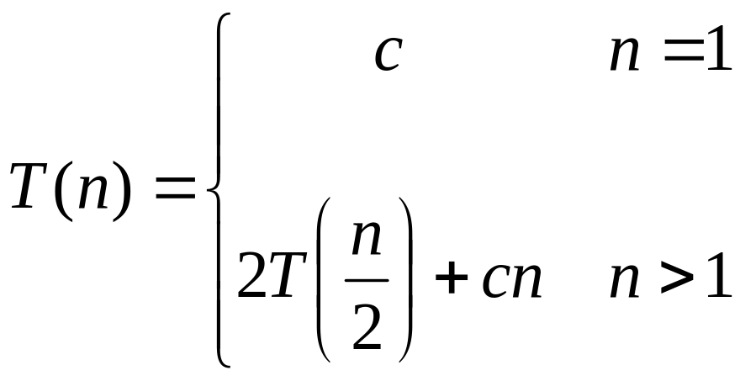
Rekurentna relacija
Složenost predstavljena sa:
je rekurentna relacija.

Slide 24
Načini za rešavanje rekurentnih relacija
Metoda zamene
Iterativna metoda
Stablo rekurzije
Master metoda

Slide 25
1. Metoda zamene
Pretpostavimo T(n) = O ( n lg n ) tj. T(n) ≤ c n lg n
Indukcija:
  Pretpostavimo da je tačno za T(n/2)
  T(n) = 2 T(n/2) + n
  ≤ 2 c n/2 lg (n/2) + n
  = c n lg n - (c-1) n
  ≤ c n lg n ako je c > 1
  Osnovni slučaj:
    T(1) …. ne
    Ali važi za T(2) za dovoljno veliko c
Verifikacija
Uobičajena pretpostavka:
T(n) je konstanta za malo n, npr n = 1, 2, 3
Reši c

Slide 26
Napomene
Dobija se da je Donja granica slična => T(n) = Θ(n lg n)
Nije uvek jednostavno dati dobru pretpostavku
  npr. T(n) = T(n^{1/3}) + T(n^{2/3}) + lg n
  npr. T(n) = n^{1/2} T(n^{1/2} ) + n
Čak i kad imamo dobru pretpostavku može doći do lošeg zaključka
  Npr. T(n) = 2T(n/2) + 1 pretp. O(n)
Praksa i iskustvo !

Slide 27
Primer greške
T(n) = 2T(n/2) + 1
pretp. O(n) i dokazujemo T(n) ≤cn
Dokaz:
  T(n) ≤2 cn/2 + 1
  T(n) ≤ cn + 1 što je različito od T(n) ≤cn
  A pretpostavka je dobra!!!!
Rešenje: pretpostavka T(n) ≤cn-b i 0 ≤ b

Slide 28
Izmena promenljive - smena
Na prvi pogled teške rekurentne relacije se mogu svesti na poznate uvodjenjem odgovarajuće smene
Npr. T(n) = 2T(SQRT(n)) + lg(n)
Smena: m=lg(n) tj. n=2^m
  T(2^m)=2T(2^(m/2))+m
Smena: S(m)=T(2^m)
  S(m)=2S(m/2)+m poznato (nlog(n))

Slide 29
Metoda zamene - opis
Metoda zamene ima sledeće korake
  Osnova - “napraviti dobru pretpostavku”
  Pretpostaviti oblik odgovora i onda koristeći metod indukcije nadji kostante i pokaži da je rešenje dobro
  Primeri za vežbanje:
    T(n) = 2T(n/2) + Θ(n) → T(n) = Θ(n lg n)
    T(n) = 2T(⎣n/2⎦) + n → ???

Slide 30
Metoda zamene - opis
Metoda zamene ima sledeće korake
  Osnova - “napraviti dobru pretpostavku”
  Pretpostaviti oblik odgovora i onda koristeći metod indukcije nadji kostante i pokaži da je rešenje dobro
  Primeri:
    T(n) = 2T(n/2) + Θ(n) → T(n) = Θ(n lg n)
    T(n) = 2T(⎣n/2⎦) + n → T(n) = Θ(n lg n)
    T(n) = 2T(⎣n/2⎦ + 17) + n → ???

Slide 31
Metoda zamene - opis
Metoda zamene ima sledeće korake
  Osnova - “napraviti dobru pretpostavku”
  Pretpostaviti oblik odgovora i onda koristeći metod indukcije nadji kostante i pokaži da je rešenje dobro
  Primeri:
    T(n) = 2T(n/2) + Θ(n) → T(n) = Θ(n lg n)
    T(n) = 2T(⎣n/2⎦) + n → T(n) = Θ(n lg n)
    T(n) = 2T(⎣n/2⎦+ 17) + n → T(n) = Θ(n lg n)

Slide 32
2. Rešavanje rekurentnih relacija primenom iterativne metode
Iterativna metoda ima sledeće korake
  Razviti rekurentnu relaciju
  Aritmetičkim operacijama svesti na oblik sume
  Proveriti sumu
Slede primeri:

Slide 33

Primer 1:
s(n) =
c + s(n-1)
c + c + s(n-2)
2c + s(n-2)
2c + c + s(n-3)
3c + s(n-3)
…
kc + s(n-k) = ck + s(n-k)

Slide 34
Primer 1:
Tako za n >= k se dobija
  s(n) = ck + s(n-k)
Šta ako je k = n?
  s(n) = cn + s(0) = cn

Slide 35
Primer 1:
Tako za n >= k se dobija
  s(n) = ck + s(n-k)
Šta ako je k = n?
  s(n) = cn + s(0) = cn
Onda u opštem slučaju
  s(n) = cn

Slide 36
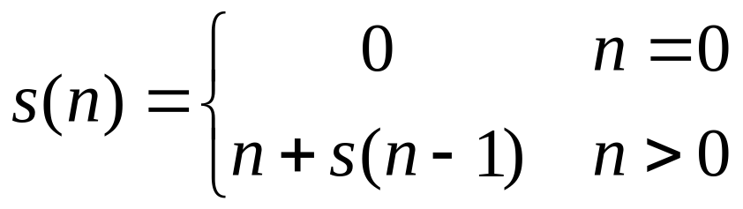
Primer 2:
s(n)
= n + s(n-1)
= n + n-1 + s(n-2)
= n + n-1 + n-2 + s(n-3)
= n + n-1 + n-2 + n-3 + s(n-4)
= …
= n + n-1 + n-2 + n-3 + … + n-(k-1) + s(n-k)

Slide 37
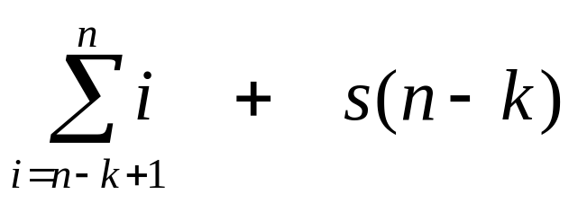
Primer 2:
s(n)
= n + s(n-1)
= n + n-1 + s(n-2)
= n + n-1 + n-2 + s(n-3)
= n + n-1 + n-2 + n-3 + s(n-4)
= …
= n + n-1 + n-2 + n-3 + … + n-(k-1) + s(n-k)
=

Slide 38
Primer 2:
Dalje za n >= k je

Slide 39
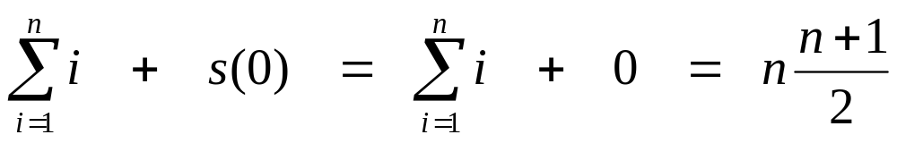
Primer 2:
Dalje za n >= k je
Šta ako je k = n?

Slide 40
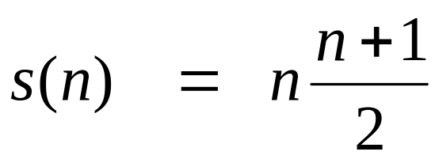
Primer 2:
Dalje za n >= k je
Šta ako je k = n?
Onda u opštem slučaju

Slide 41
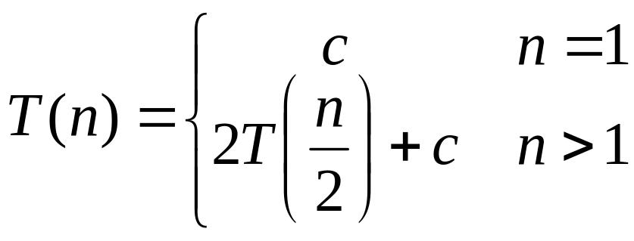
Primer 3:
T(n) =
2T(n/2) + c
2(2T(n/2/2) + c) + c
2²T(n/2²) + 2c + c
2²(2T(n/2²/2) + c) + 3c
2³T(n/2³) + 4c + 3c
2³T(n/2³) + 7c
2³(2T(n/2³/2) + c) + 7c
2⁴T(n/2⁴) + 15c
…
2^{k}T(n/2^{k}) + (2^{k} - 1)c

Slide 42
Primer 3 :
Dalje za n > 2k se dobija
  T(n) = 2^{k}T(n/2^{k}) + (2^{k} - 1)c
Šta ako je k = lg n?
  T(n) = 2^{lg n} T(n/2^{lg n}) + (2^{lg n} - 1)c
  = n T(n/n) + (n - 1)c
  = n T(1) + (n-1)c
  = nc + (n-1)c = (2n - 1)c

Slide 43
3. Metoda stabla rekurzije
Stablom rekurzije se modeluje cena (vreme) rekurzivnog izvršavanja algoritama.
Metod stabla rekurzije je dobar za generisanje dobre pretpostavke za metod substitucije.
Ovaj metod može biti nepouzdan.
On promoviše intuiciju

Slide 44
Metoda stabla rekurzije
Rešiti T(n) = 2 T(n/2) + n
n
n
n
n
n
T(n)
T(n) =
n/2
n/2+n/2
n/2
T(n/2)
T(n/2)
n/2
n/2
T(n/2)
T(n/2)
T(n/4)
4 × (n/4)
n/4
T(n/4)
n/4
T(n/4)
n/4
T(n/4)
n/4
T(n) ≤ n × dubina(stablo) = n lg n
Θ (1)
Θ (1)
n × Θ (1)

Slide 45
Primer stabla rekurzije
T(n) = T(n/4) + T(n/2) + n²:

Slide 46
Primer stabla rekurzije
T(n) = T(n/4) + T(n/2) + n²:
T(n)

Slide 47
Primer stabla rekurzije
T(n) = T(n/4) + T(n/2) + n²:
n²
T(n/4)
T(n/2)

Slide 48
Primer stabla rekurzije
T(n) = T(n/4) + T(n/2) + n²:
n²
(n/4)²
(n/2)²
T(n/16)
T(n/8)
T(n/8)
T(n/4)

Slide 49
Primer stabla rekurzije
T(n) = T(n/4) + T(n/2) + n²:
n²
(n/4)²
(n/2)²
(n/16)²
(n/8)²
(n/8)²
(n/4)²
…
Θ(1)

Slide 50

Primer stabla rekurzije
T(n) = T(n/4) + T(n/2) + n²:
n²
(n/4)²
(n/2)²
(n/16)²
(n/8)²
(n/8)²
(n/4)²
…
Θ(1)

Slide 51
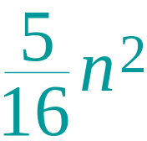
Primer stabla rekurzije
T(n) = T(n/4) + T(n/2) + n²:
n²
(n/4)²
(n/2)²
(n/16)²
(n/8)²
(n/8)²
(n/4)²
…
Θ(1)

Slide 52
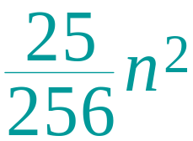
Primer stabla rekurzije
T(n) = T(n/4) + T(n/2) + n²:
n²
(n/4)²
(n/2)²
(n/16)²
(n/8)²
(n/8)²
(n/4)²
…
…
Θ(1)

Slide 53
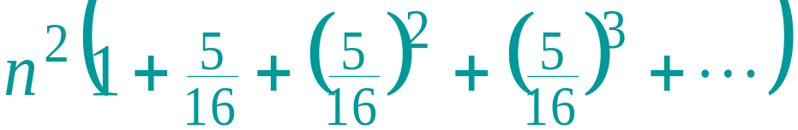
Primer stabla rekurzije
T(n) = T(n/4) + T(n/2) + n²:
n²
(n/4)²
(n/2)²
(n/16)²
(n/8)²
(n/8)²
(n/4)²
…
…
Θ(1)
Total =
= Θ(n²)
Geometrijski red
1/(1-q) za |q|< 1

Slide 54
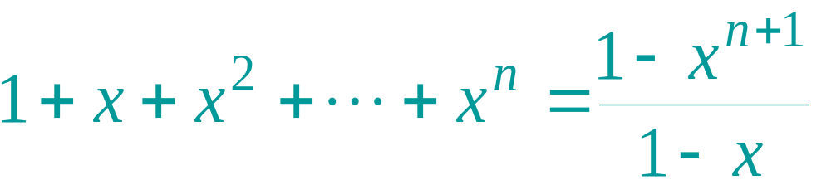
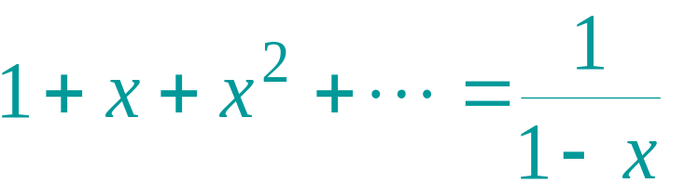
Dodatak: geometrijski redovi
za x ≠ 1
za |x| < 1

Slide 55
Dodatni primeri – Domaći ☺!
T(n) = 2T(n/2) + 5
  T(n) = Θ (n)
T(n) = T(n/10) + T(9n/10) + n
  T(n) = Θ (n lg n)
Primeri:
T(n) = T(n/2) + 1
T(n) = 2T(n/2) + n²
T(n) = sqrt(n) T(sqrt(n) ) + n
Često ove vrednosti mogu da pomognu
kod odredjivanja pretpostavke,
koja se kasnije verifikuje metodom zamene.

Slide 56
4. Master metoda
Master metod se primenjuje na rekurentne relacije oblika
T(n) = a T(n/b) + f(n)
gde je a ≥ 1 i b > 1, i f(n) je asimptotski pozitivna funkcija.
Dobija se kod algoritama koji problem reda n razbijaju na a podproblema reda n/b (za MERGE sort a=b=2 i f(n)= Θ(n)
Postoje 3 slučaja (rešenja)
  Poredi se f(n) sa rešenje odredjuje veća funkcija
    Prvi slučaj f(n) je manje
    Drugi slučaj istog reda su
    Treći slučaj f(n) je veće
a
log
n
b

Slide 57
Ideja Master teoreme
T(n) = a T(n/b) + f(n)
Stablo rekurzije:
f (n)
f (n)
a
f (n/b)
f (n/b)
…
f (n/b)
a f (n/b)
a
h = log_{b}n
f (n/b²)
f (n/b²)
…
f (n/b²)
a² f (n/b²)
…
…
#terminala = a^{h}
= a^{logbn}
= n^{logba}
n^{logba}Τ (1)
Τ (1)

Slide 58
Prvi tip (f(n) je manje)
a
log
f(n) = O ( ) za neku konst. ε > 0
onda , T(n) = Θ ( )
  f (n) raste polinomno sporije od
  (za faktor )
  sumiranje f(n) za svaki nivo u stablu rekurzije je eliminisano sa
n
- ε
b
a
log
n
b
a
log
n
b
n
ε
n
ε

Slide 59
Drugi tip
a
log
f(n) = Θ ( ) za neku konst. ε > 0
onda , T(n) = Θ ( lg n)
n
b
a
log
n
b

Slide 60
Treći tip
a
log
f(n) = Ω ( ) za neku konst. ε > 0
i ako af(n/b) ≤ cf(n) za sve dovoljno velike n,
onda, T(n) = Θ (f(n)).
n
+ ε
b
Očigledno da ova tri tipa ne pokrivaju sve slučajeve,
tj. postoje slučajevi izmedju i oni ne mogu da se reše
na ovaj način..

Slide 61
Primeri
T(n) = 9T(n/3) + n
9
log
  a = 9, b = 3, f(n) = n = O( )
  Prvi tip: T(n) = Θ ( )
n
- ε
3
n
2
T(n) = T(n/2) + 1
1
log
  a = 1, b = 2, f(n) =1 = Θ( ) = Θ (1)
  Drugi tip: T(n) = Θ ( lg n )
n
2
T(n) = 2T(n/2) + nlg n
  a = 2, b = 2, f(n) =n lg n
  nlg n = o( ) za neku konst. ε > 0
  T(n)=nlgn
n
1+ε

Slide 62
Primeri
T(n) = 4T(n/2) + n
a = 4, b = 2 ⇒ n^{logba} = n²; f (n) = n.
Slučaj 1: f (n) = O(n^{2 – ε}) za ε = 1.
∴ T(n) = Θ(n²).
T(n) = 4T(n/2) + n²
a = 4, b = 2 ⇒ n^{logba} = n²; f (n) = n².
Slučaj 2: f (n) = Θ(n²lg⁰n), tu je k = 0.
∴ T(n) = Θ(n²lg n).

Slide 63

Pitanja?
?
?
?

